Slide 1
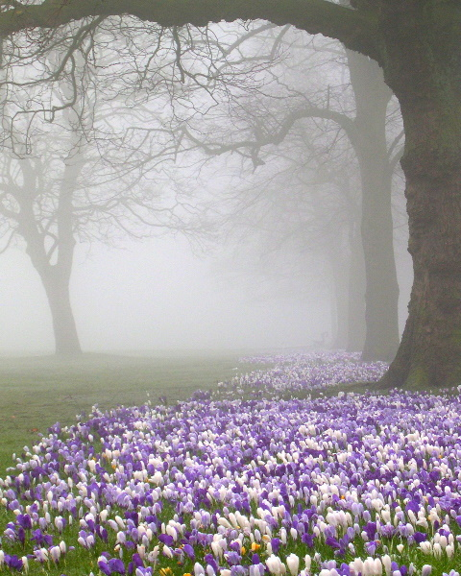
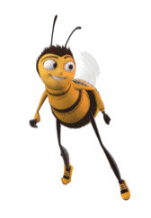
Bijen & Imkers
Bijen verzorgen is
lekkere honing eten

Slide 2
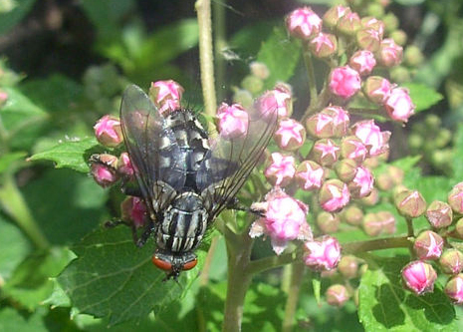
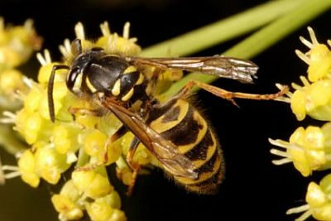
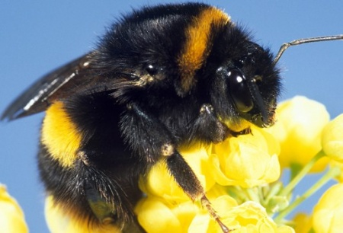
Hoe ziet een bij er uit?
1
2
3
4

Slide 3
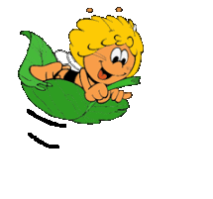
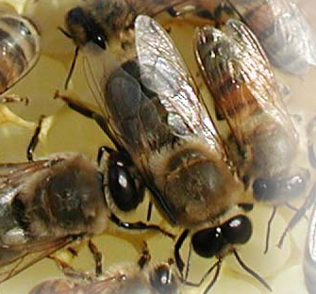
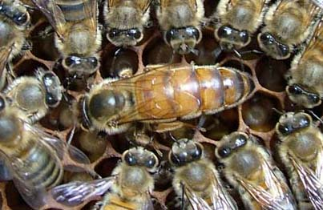
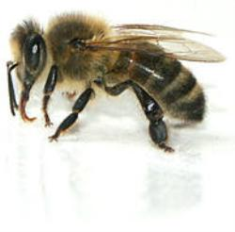
Koningin, Werkster & Dar

Slide 4
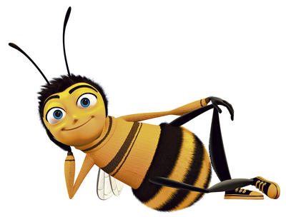
Iedereen zijn taak
Binnen de kast heeft elke bij haar eigen taken en verantwoordelijkheden: de koningin legt de eitjes, de darren vrijen met de koningin en de werksters doen ongeveer al de rest. Tijdens de zomer bestaat een bijenvolk uit 1 koningin, 500 a 900 mannelijke darren en tussen de 50.000 en 70.000 werksters.

Slide 5
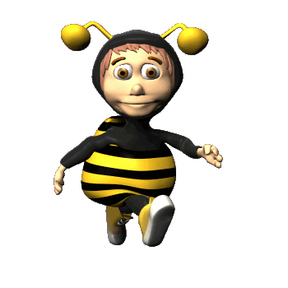
De koningin
De koningin is de moeder van al deze bijen. Zij leeft het langst: 2 tot 5 jaar. In de zomer legt zij elke dag eitjes, soms wel 1600, zodat er steeds nieuwe bijen geboren worden om de dode te vervangen. In de winter legt de koningin geen eitjes.

Slide 6
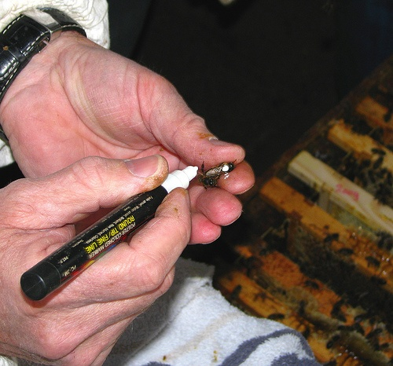
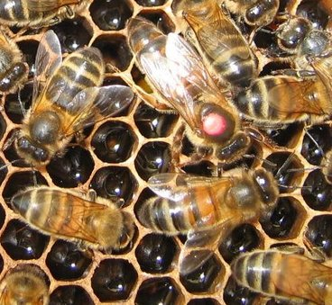
De koningin krijgt een merkje

Slide 7
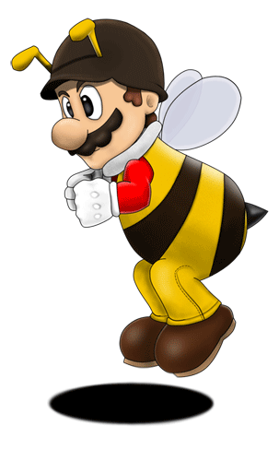
De Dar
De darren vrijen met de koningin en doen verder niets. Zelfs om stuifmeel te eten hebben ze de werksters nodig. Op het einde van de zomer, wanneer de bijen al hun voedsel nodig hebben om te overleven, worden de darren uit de kast gezet en sterven ze van de honger.

Slide 8
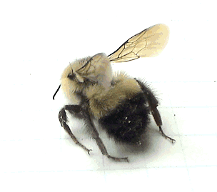
De Werkster
De werksters leven in de zomer maar 6 weken. In de winter is dat wat langer: 4 a 5 maand.
Ze moeten dan minder hard werken. Tijdens hun korte leven in de zomer doet een werkster vele soorten werk. Direct na haar geboorte begint ze de cellen schoon te likken. Daarna moet ze enkele dagen haar pasgeboren zusters en broers voeden. Dat doen ze met honing en stuifmeel dat andere werksters hebben aangehaald en in de celletjes gestoken. Die celletjes bouwt ze zelf, met was dat uit haar
lijfje komt. Intussen helpt onze werkster ook
nog om de kast af te koelen op warme dagen.
Daarvoor klappert ze met haar vleugels aan
een tempo van 183 keer per seconde. Dan zijn drie weken of de helft van haar leven al
voorbij en mag ze een eerste keer naar buiten.
Namelijk om de wacht te houden aan de ingang
van de kast, zodat geen vreemde bijen of andere
insecten kunnen binnen komen om de honing te
stelen. Tenslotte moet ze gedurende een 3 tal
weken gaan vliegen in de natuur op zoek naar
bloemen. Ze doet daarvoor ongeveer 10 vluchten
per dag van 15 a 30 minuten en verblijft dan even
lang in de kast om de honing af te leveren. Ze
verzamelt niet alleen nectar uit de bloemen,
maar haalt ook water, stuifmeel en propolis aan.
Na zes weken sterft ze van uitputting.

Slide 9
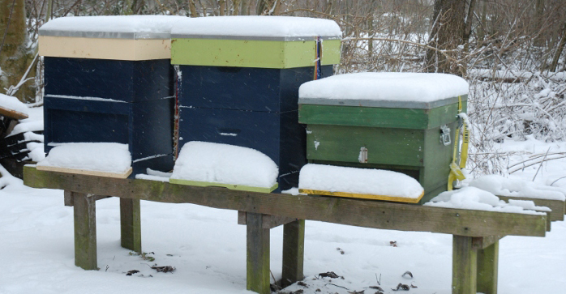
Bijenvolk in de winter
In de winter (tussen september en maart) is er nauwelijks werk in de kast en de werkster leeft langer: tot 4 a 5 maand. Dan hoeft ze enkel de koningin warm te houden. Het aantal werksters is van 50.000 naar 20.000 gezakt. En de darren? Die zijn buitengezet uit de kast en van honger omgekomen.

Slide 10
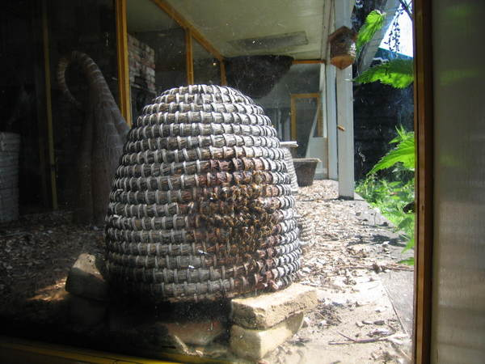
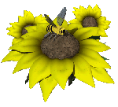
Waar woont een bijenvolk
Bijenkorf & bijenkast. De korf is uit stro gemaakt en heeft een ronde vorm. De kast is uit hout gemaakt en is vierkant.
De bijen leven samen in een kast of korf en hangen van elkaar af om te overleven. In zo een kast zitten alles samen wel 50.000 tot 70.000 bijen en dat noemt men dan een “bijenvolk”.

Slide 11
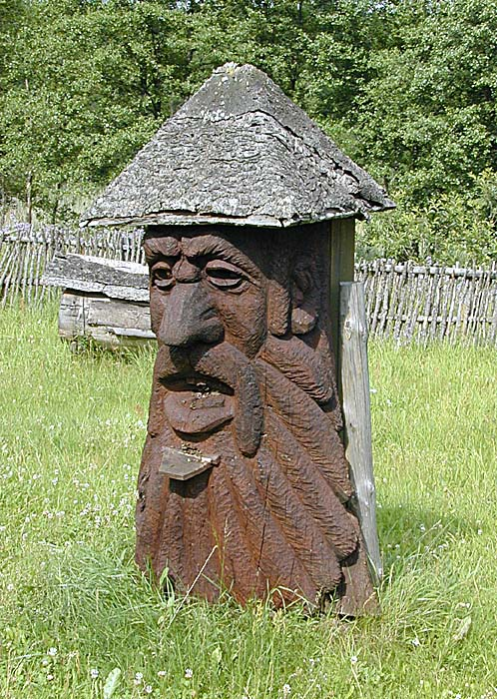
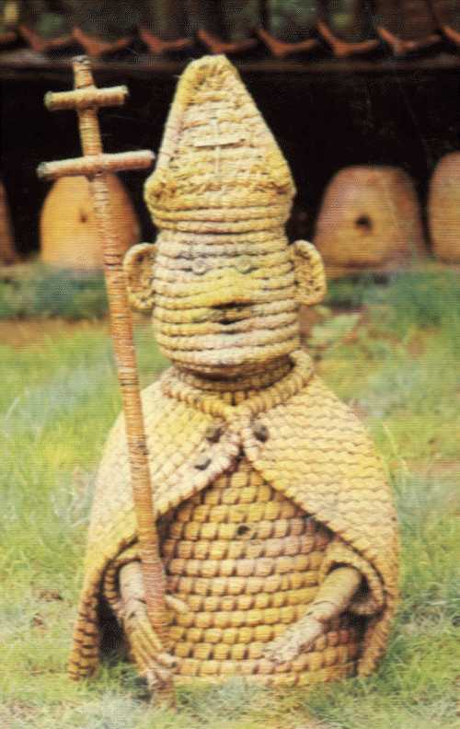
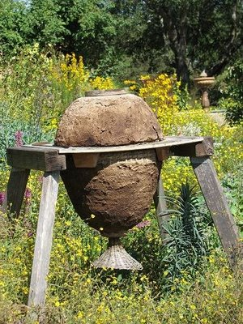
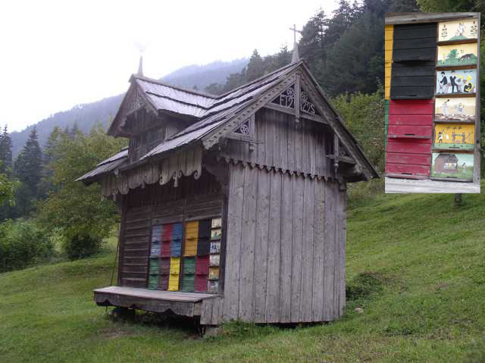
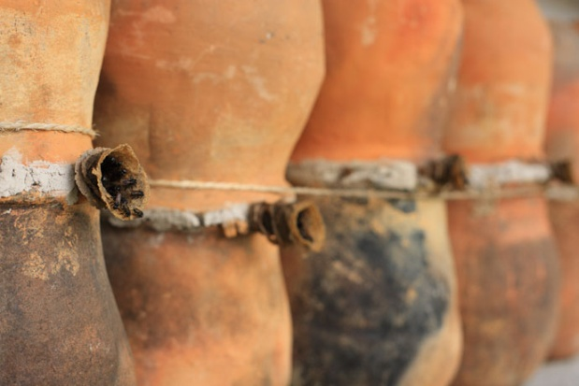
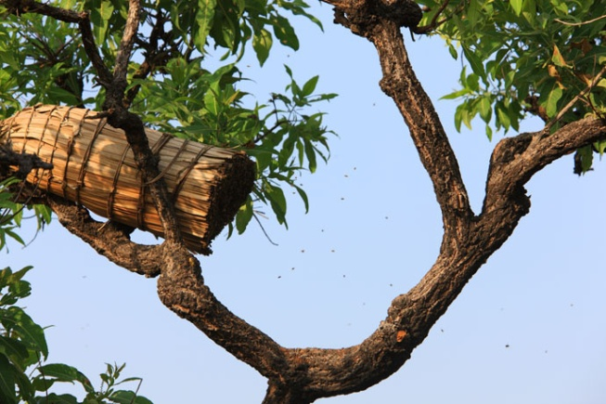
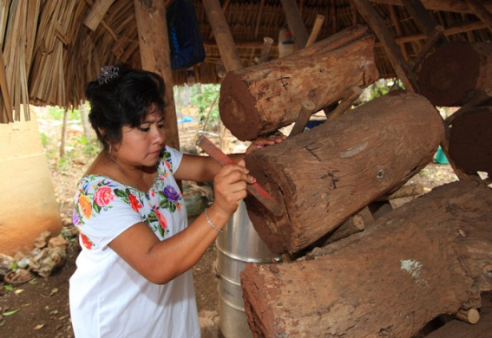
In andere landen leven de bijen zo

Slide 12
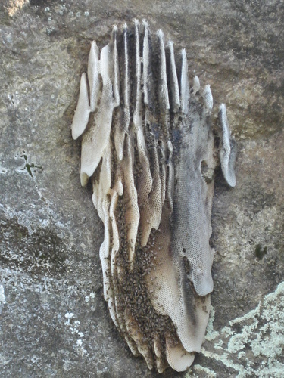
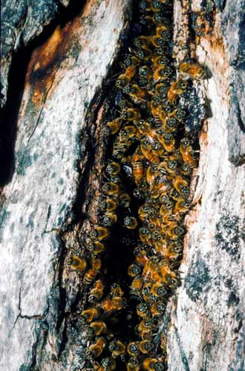
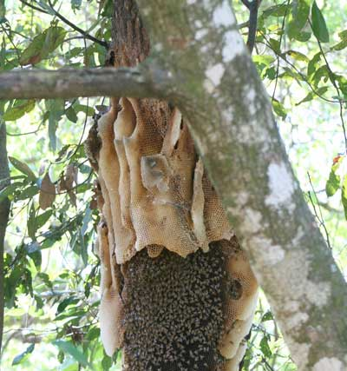
In het wild leven bijen zo

Slide 13
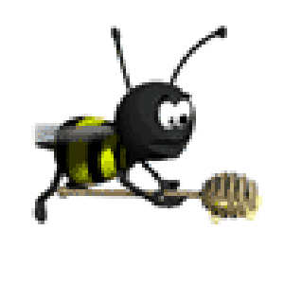
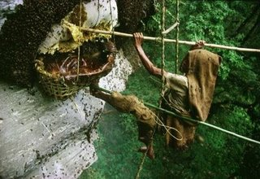
In Nepal moet je heel hard werken als imker.
http://www.youtube.com/watch?v=TSOr5Nl2h54
Notes:
http://www.youtube.com/watch?v=TSOr5Nl2h54

Slide 14
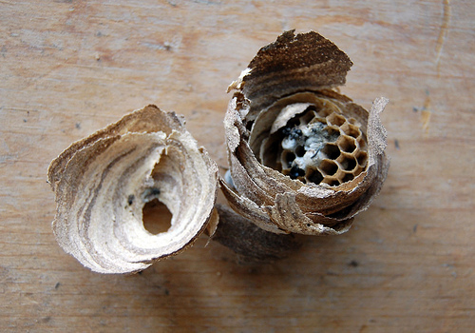
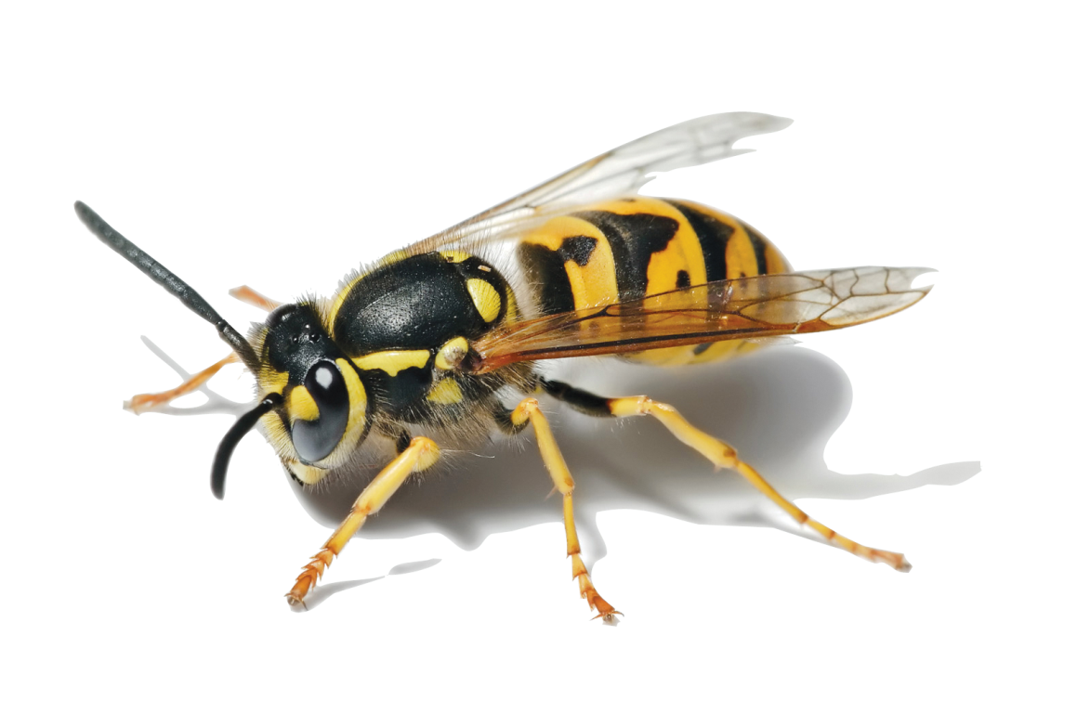
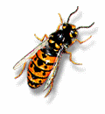
Wie zijn nest is dit?

Slide 15
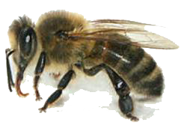
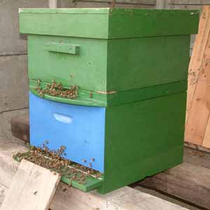
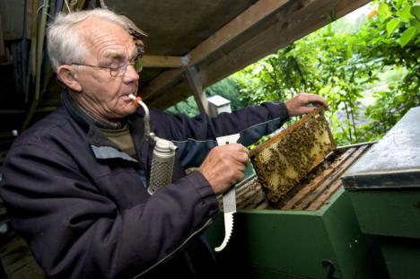
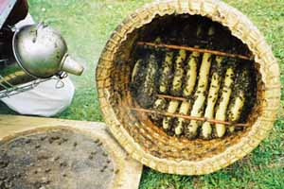
Een bij zijn nest

Slide 16
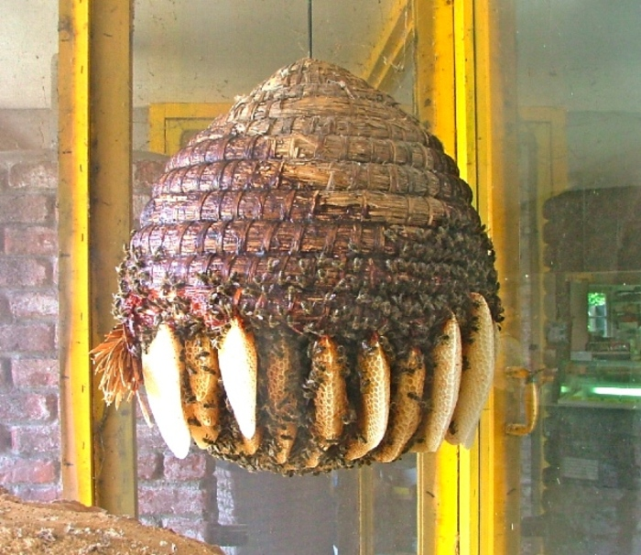
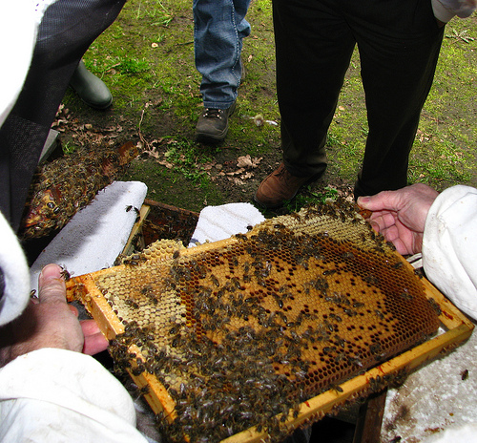
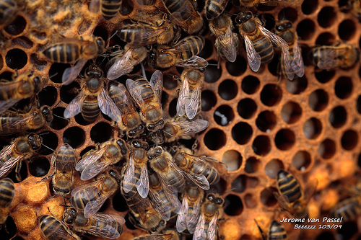
Bijen leven op raten

Slide 17
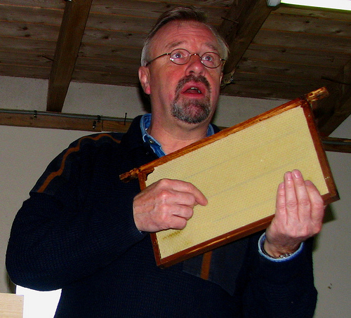
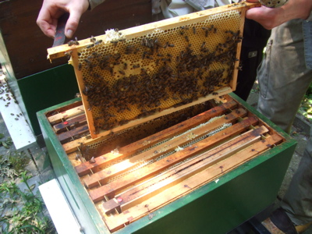
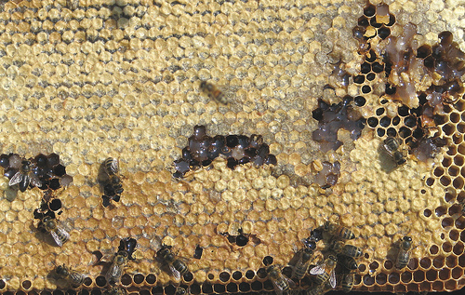
In de kast maken de imkers raampjes met een kunstraat

Slide 18
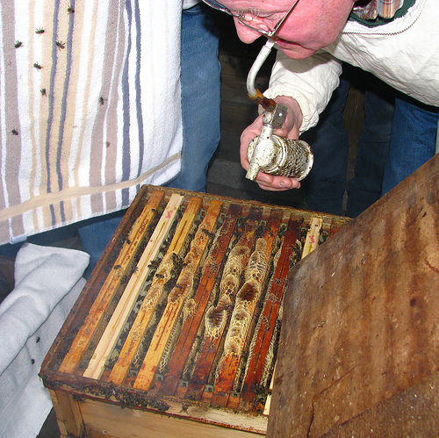
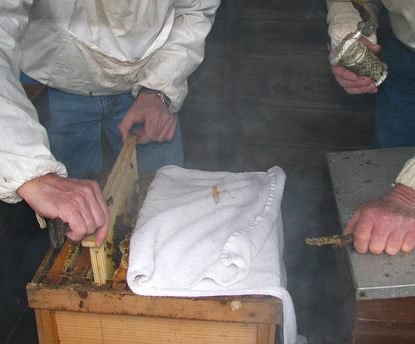
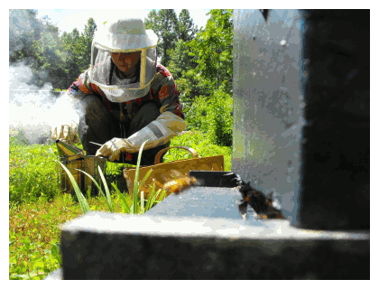
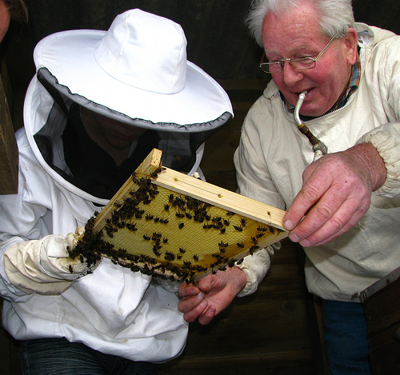
Om in de kast te kijken moet je eerst de bijen beroken

Slide 19
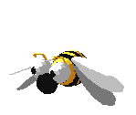
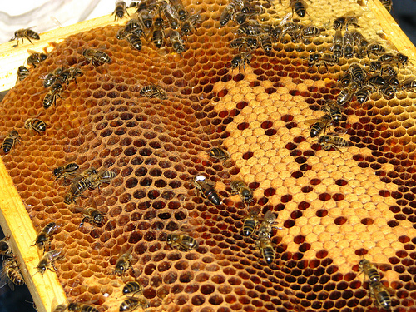
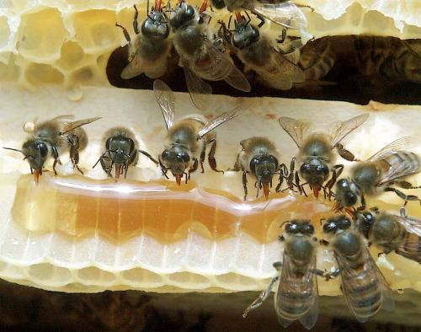
In de raten zit?

Slide 20
Hoe groeit een bij

Slide 21
De geboorte van een bij

Slide 22
Het volk wordt te groot en gaat verhuizen

Slide 23
Dit heet zwermen

Slide 24
Dan doen ze soms gekke dingen met bijen

Slide 25
Hoe praten bijen met elkaar
Bijentaal of bijendans. Als een werkster een goede plaats gevonden heeft, met veel bloemen en nectar, dan komt ze dat aan haar zusters, de andere werksters, vertellen. Dat doet ze door een dans uit te voeren. Ze laat eerst de andere werksters ruiken aan haar lijfje waar stuifmeel inzit. Ze laat ook wat van de meegebrachte nectar proeven. Zo weten de anderen om welke soort bloemen het gaat. Om de richting en de afstand tussen de bloemen en de kast aan te geven voert de werkster dan een dans uit. Er zijn 2 soorten: de rondedans en de kwispeldans.
De rondedans. Wanneer de bloemen op minder dan 100 meter van de kast staan, zal ons werkstertje in het rond beginnen dansen. Hoe langer het danst, hoe meer bloemen er staan. Haar zusters weten dan dat ze in de omgeving van de kast moeten zoeken naar de bloemen die ze geroken en geproefd hebben.
De kwispeldans is een beetje moeilijker. Het werkstertje draait rond in een figuur die gelijkt op het cijfer 8. En ze waggelt ook met haar achterlijfje. Daaruit leren de andere werksters dat de bloemen verder dan 100 meter staan. Aan de manier waarop het werkstertje danst komen ze verder te weten in welke richting ze moeten zoeken. En dat is heel merkwaardig.

Slide 26
Waar is de koningin?

Slide 27
Daar is de koningin

Slide 28
Waarom is een bij zo belangrijk?

Slide 29
Wat geeft de bij ons

Slide 30
Van de was maken we

Slide 31
Honing slingeren

Slide 32
Ook bijen kunnen ziek zijn of beestjes hebben.
NOSEMA
VERROA
VUILBROED
VERDWIJNZIEKTE

Slide 33
We moeten goed voor de aarde zorgen

Slide 34
einde

